Slide 1



Slide 2
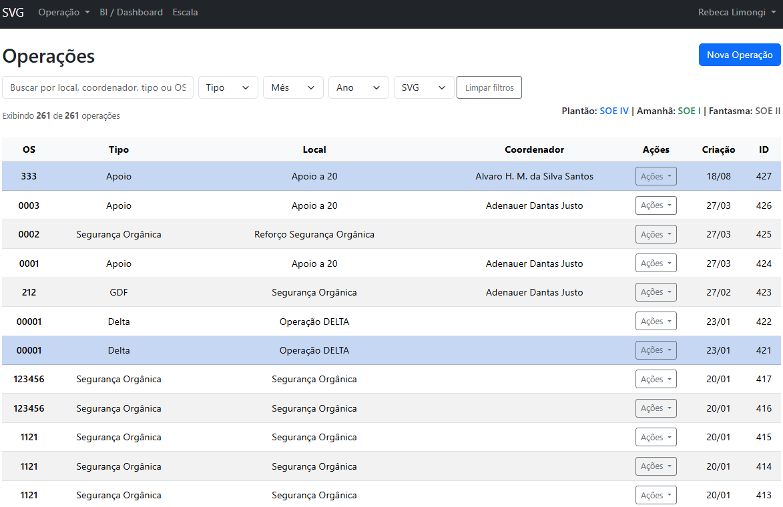
TELA INICIAL DO SISTEMA
LISTA DE OPERAÇÕES

Slide 3
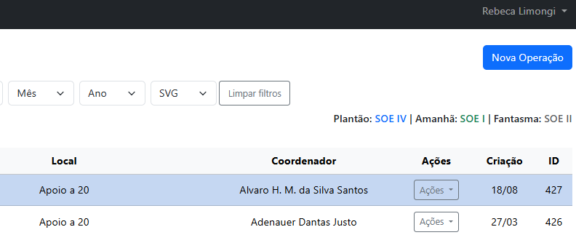
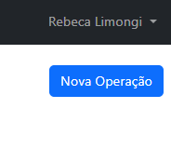
CRIAR NOVA OPERAÇÃO

Slide 4
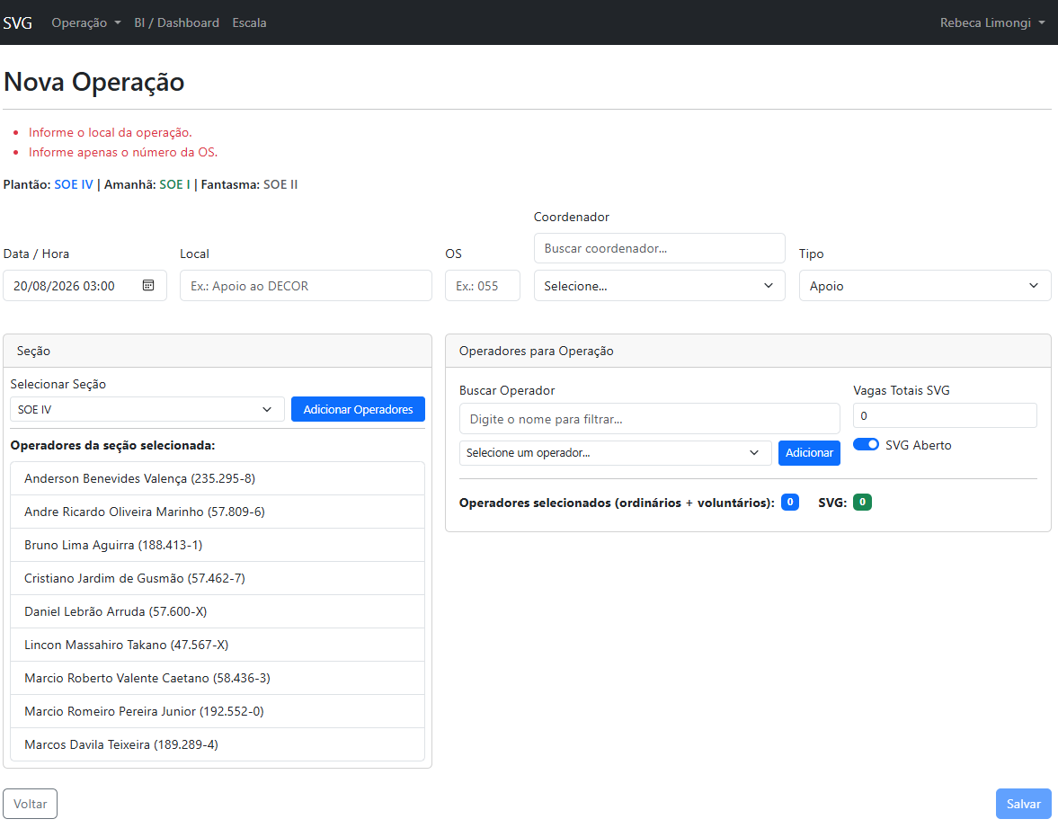
CRIAR NOVA OPERAÇÃO

Slide 5
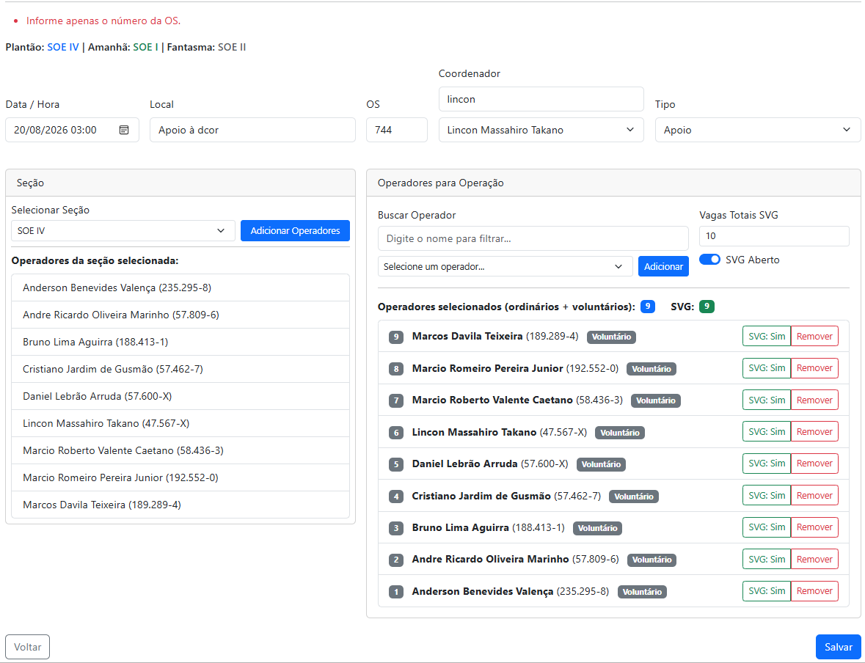
INSERINDO OPERADORES

Slide 6
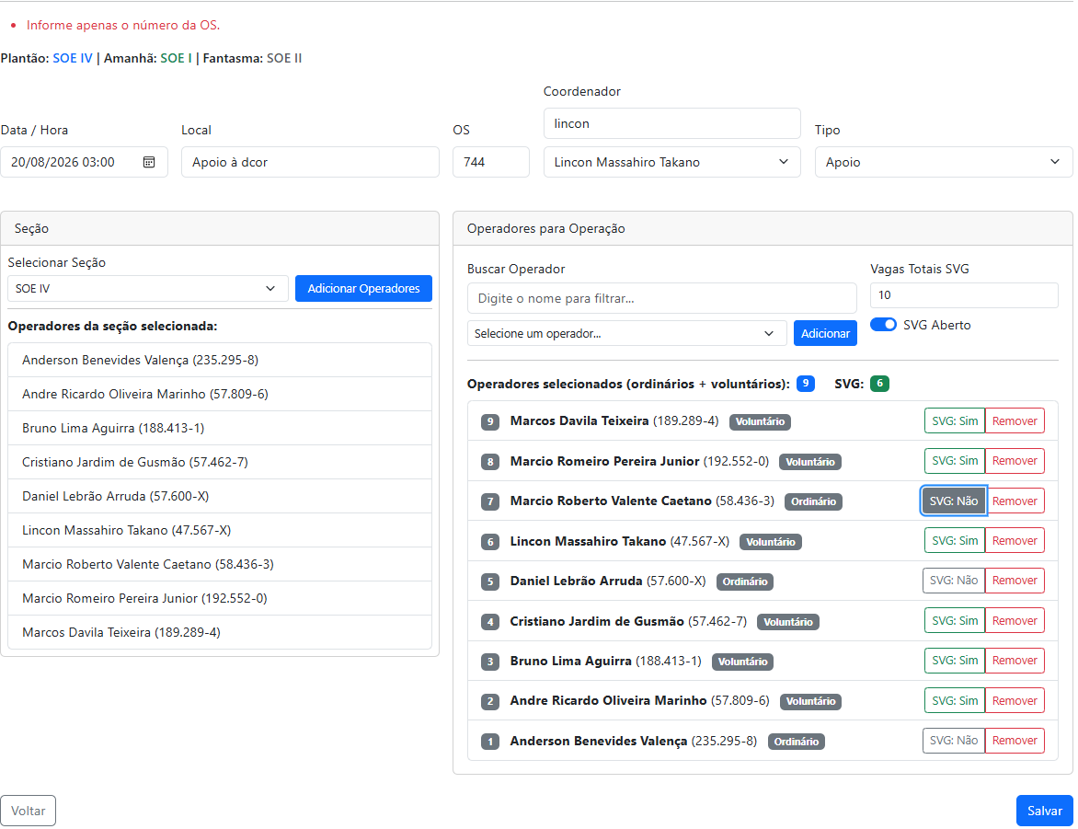
INSERINDO OPERADORES

Slide 7
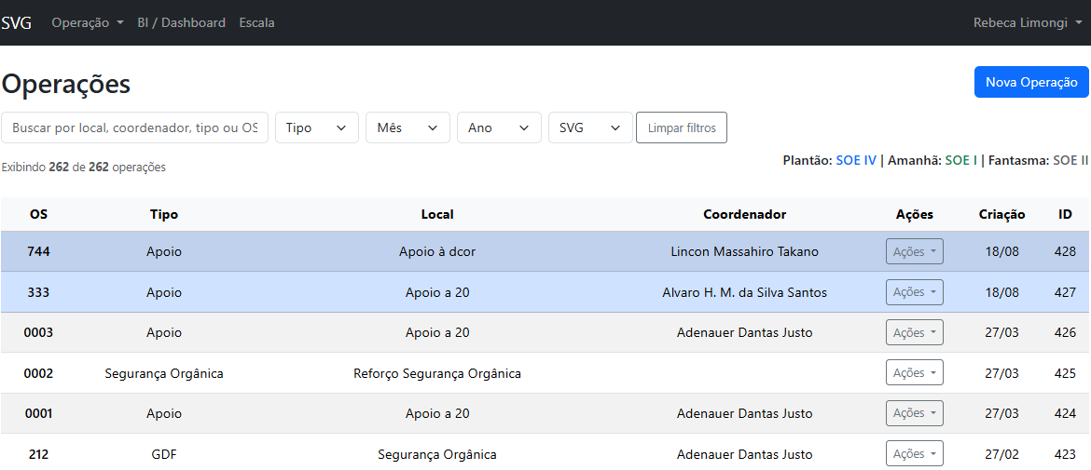
LISTA DE OPERAÇÕES

Slide 8
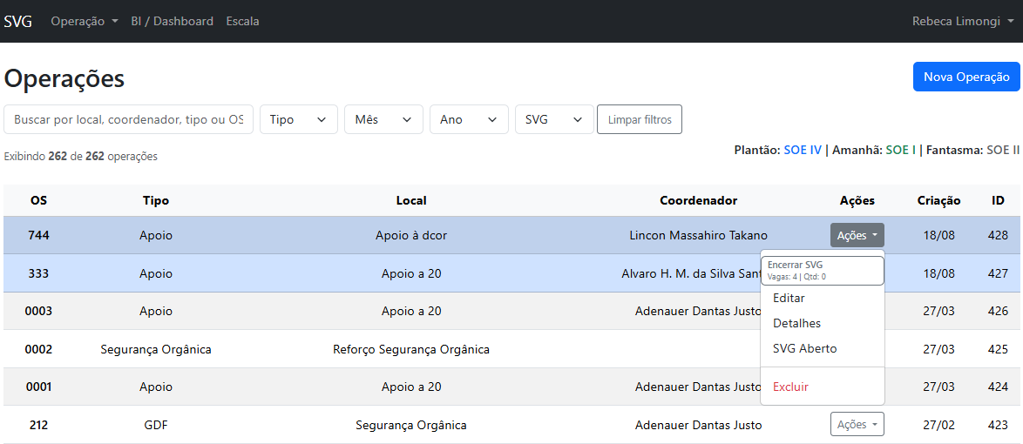
LISTA DE OPERAÇÕES

Slide 9
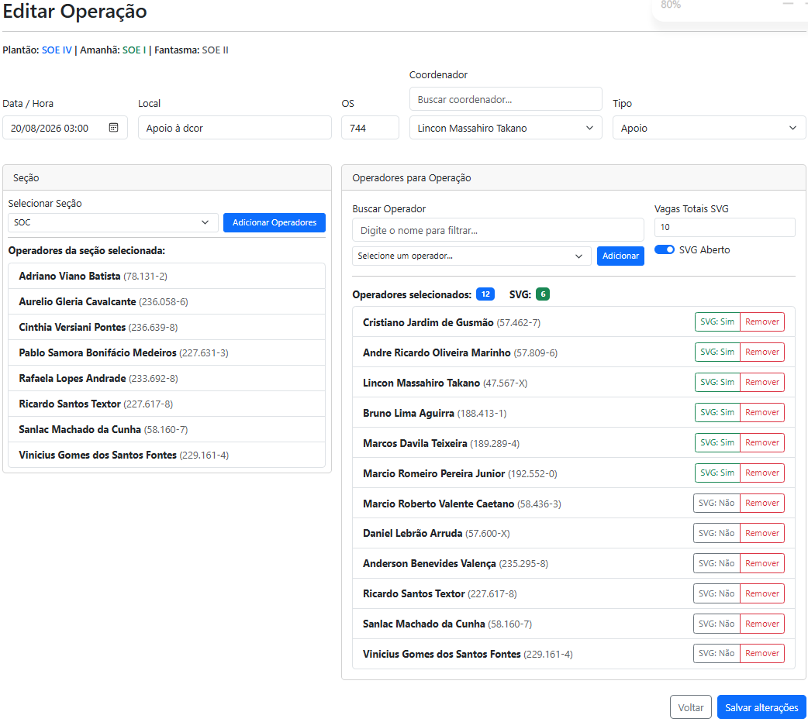
EDITAR OPERAÇÃO

Slide 10
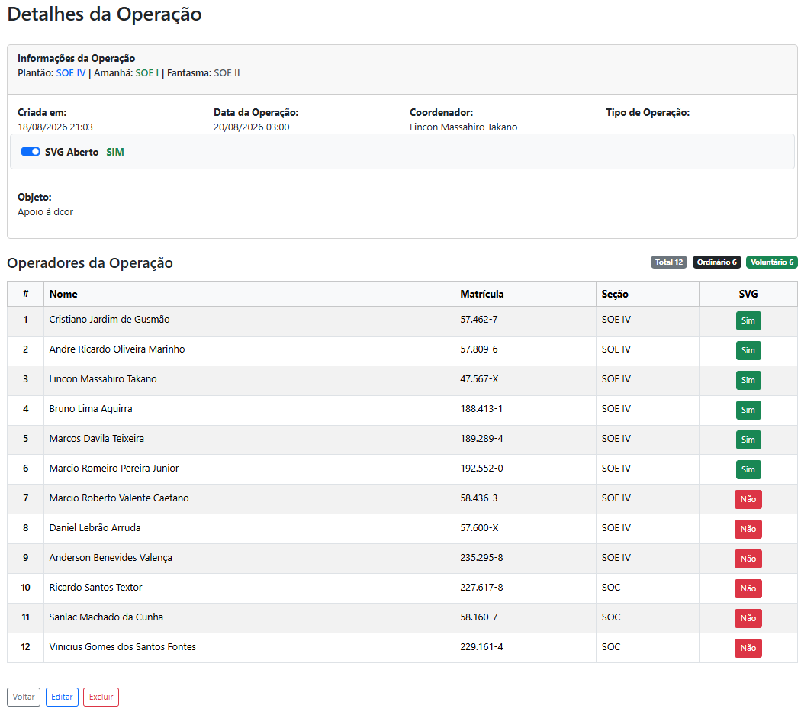
DETALHES OPERAÇÃO

Slide 11
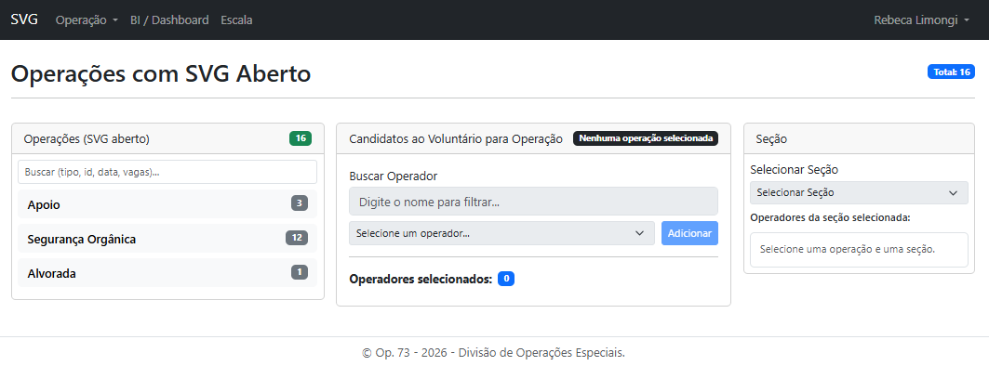
OPERAÇÕES COM SVG ABERTO

Slide 12
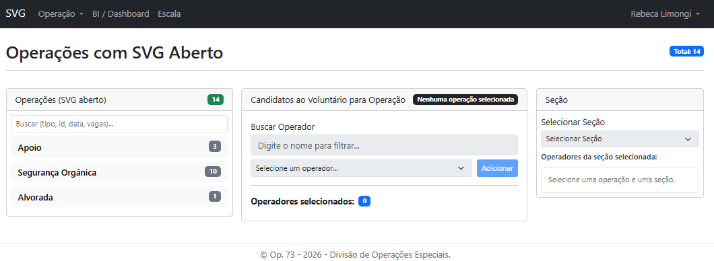
OPERAÇÕES COM SVG ABERTO

Slide 13
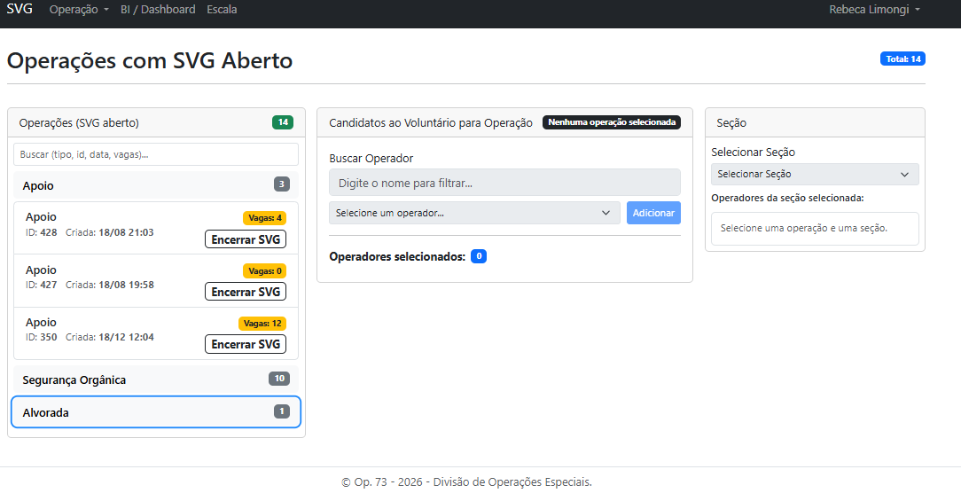
OPERAÇÕES COM SVG ABERTO

Slide 14
OPERAÇÕES COM SVG ABERTO

Slide 15
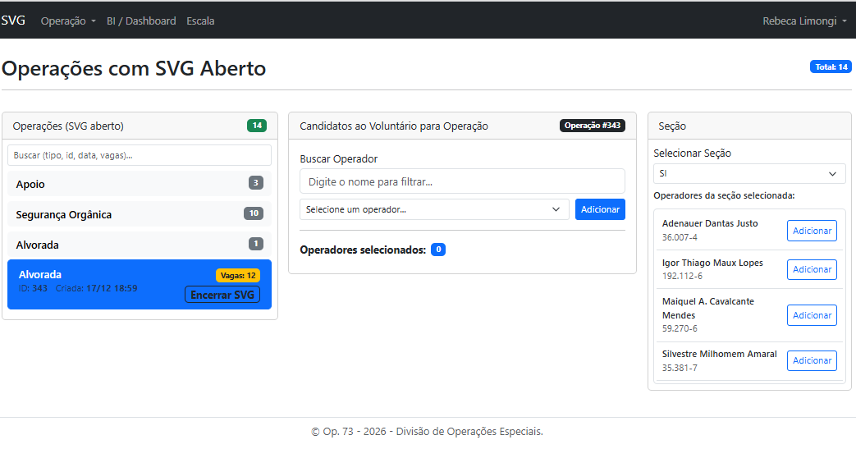
OPERAÇÕES COM SVG ABERTO

Slide 16
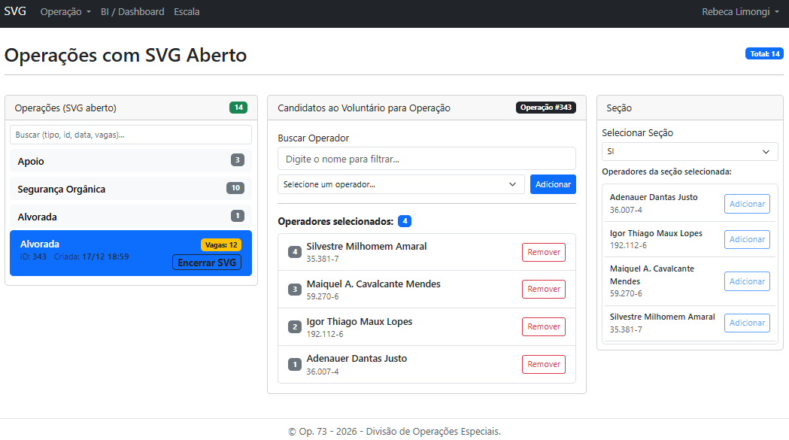
OPERAÇÕES COM SVG ABERTO

Slide 17
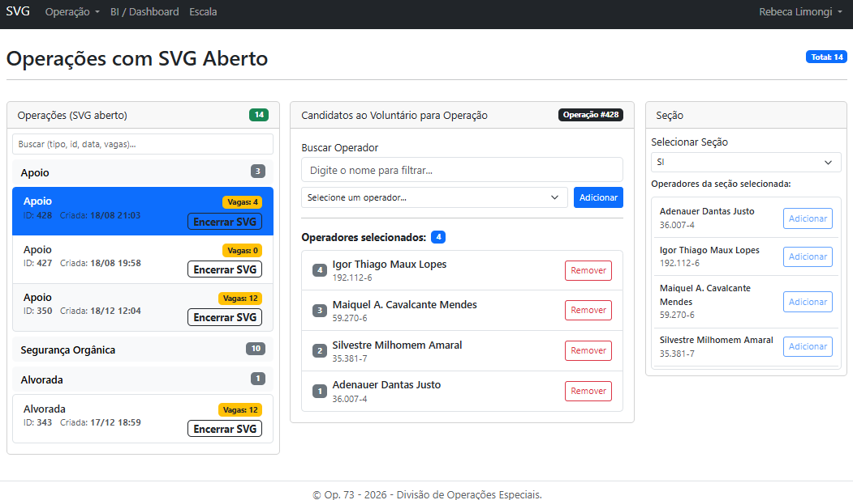
OPERAÇÕES COM SVG ABERTO

Slide 18
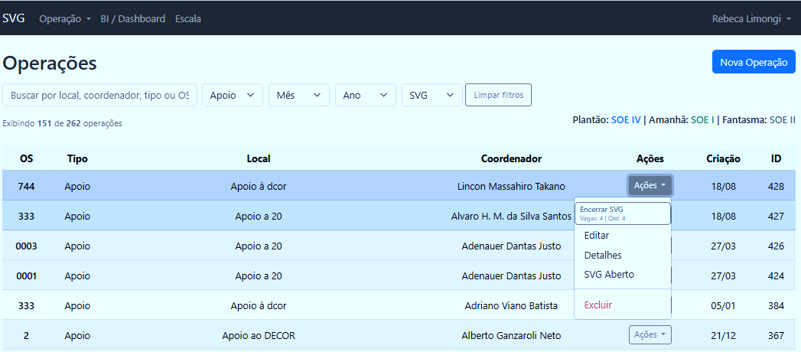
LISTA DE OPERAÇÕES

Slide 19
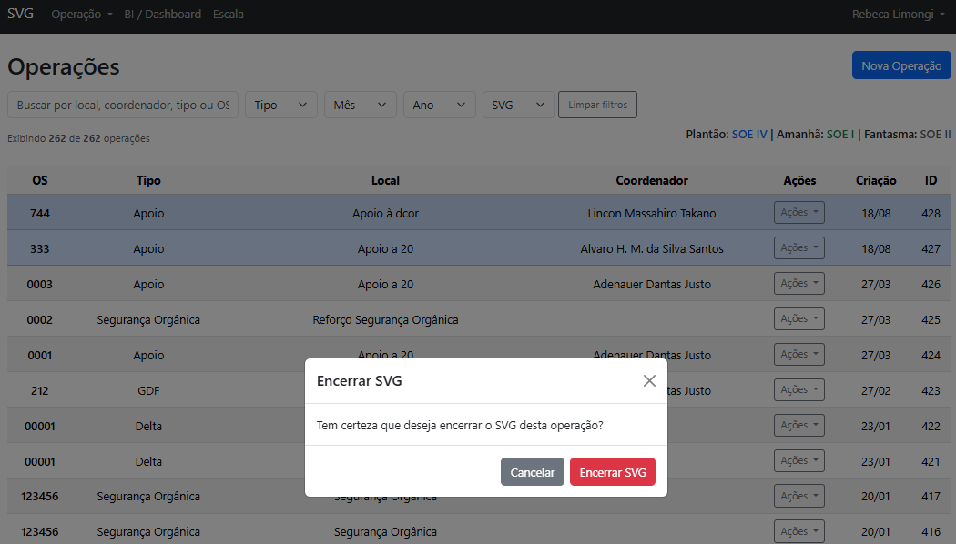
ENCERRAR SVG

Slide 20
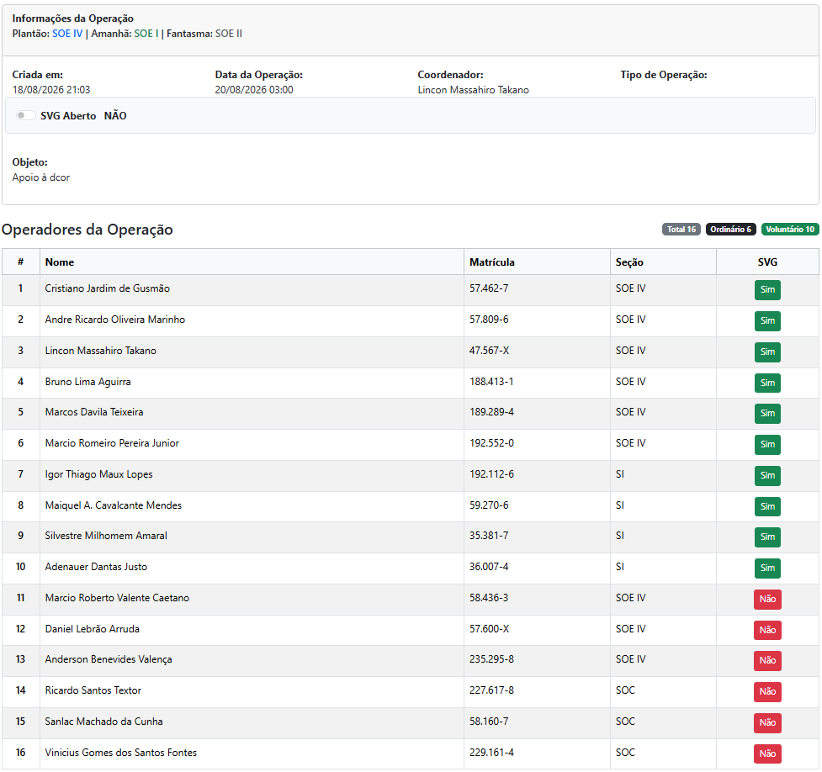
DETALHES OPERAÇÃO

Slide 21
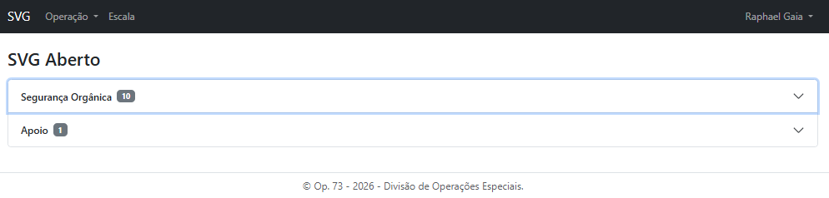
CONTROLE DE ACESSO
Tela Inicial

Slide 22
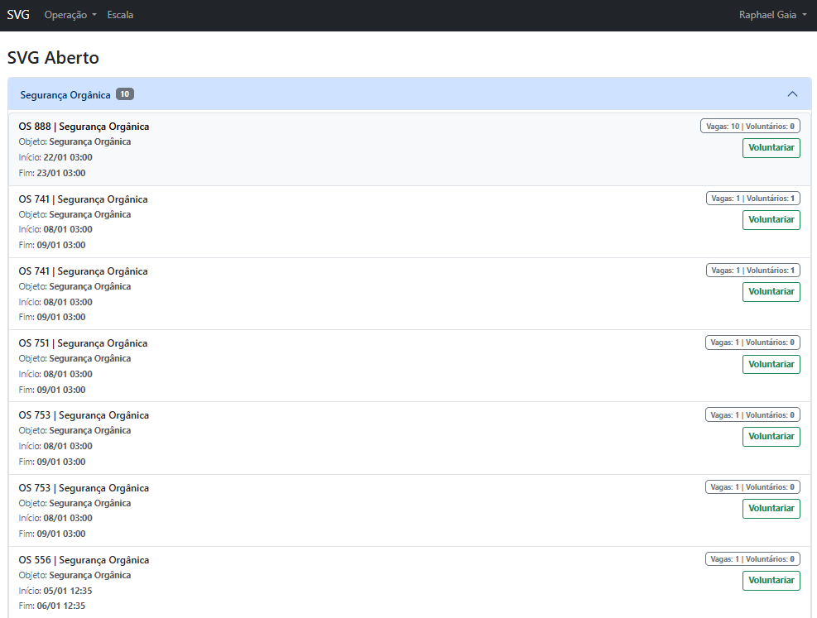
CONTROLE DE ACESSO
Tela Inicial

Slide 23
CONTROLE DE ACESSO
Tela Inicial

Slide 24
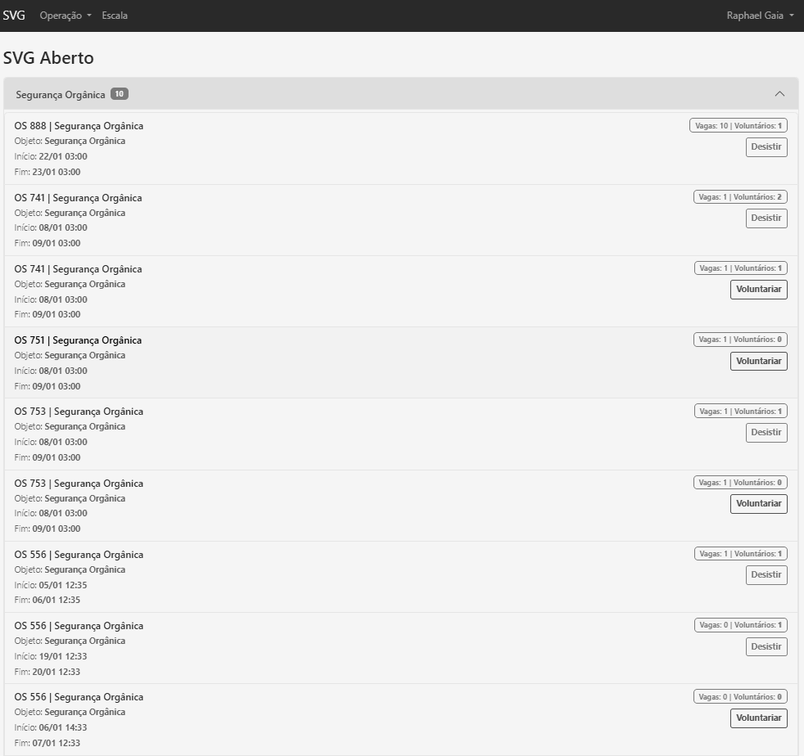
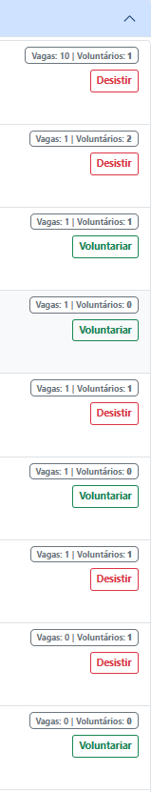
CONTROLE DE ACESSO
Tela Inicial

Slide 25
MÓDULO DE AFASTAMENTO E ELEGIBILIDADE
Controle preventivo das condições que impedem a prestação do SVG
OBJETIVO
• Registrar afastamentos e impedimentos dos operadores.
• Consultar a situação do operador em uma data de referência.
• Centralizar as regras de elegibilidade antes da integração com as operações.
• Evitar candidaturas incompatíveis com as regras administrativas do SVG.
EXEMPLO
• Afastamento: 01/10/2026 a 15/10/2026.
• Operação: 02/10/2026.
• Resultado: operador não elegível naquela data.
• Na integração futura, o botão de inclusão/candidatura ficará indisponível e o motivo será exibido.
Op. 73 - 2026 - Divisão de Operações Especiais

Slide 26
REGRAS DE ELEGIBILIDADE
Afastamento não é sinônimo de impedimento
AFASTAMENTOS IMPEDITIVOS
• Licença para capacitação.
• Licença-prêmio por assiduidade.
• Interesse particular.
• Saúde própria ou de pessoa da família.
• Mandato classista.
• Afastamento do cônjuge/companheiro.
• Missão ou curso no exterior.
OUTROS IMPEDIMENTOS
• Punição disciplinar ou penalidade administrativa.
• Porte de arma suspenso ou cassado.
• Restrição médica operacional.
• Gestante/lactante em regime diferenciado.
• Cessão ou requisição.
• Horário especial/redução de carga.
• Treinamento obrigatório pendente.
• Penalidade específica de SVG.
EXCEÇÕES / REGRA ESPECIAL
• Férias não impedem a prestação do SVG.
• Abono de ponto anual não impede.
• Abono de aniversário não impede.
• Restrição médica: impedimento durante a restrição e por mais 15 dias após o término.
• Podem existir períodos sobrepostos; todos os motivos devem ser preservados.
Op. 73 - 2026 - Divisão de Operações Especiais

Slide 27
ARQUITETURA DO MÓDULO
Separação entre persistência, regra de domínio e consumo pela aplicação
Repository
Consulta afastamentos e impedimentos
por operador e período
Domain Service
ElegibilidadeSVGService
aplica as regras
Resultado
XResultadoElegibilidadeSVG
Elegível + motivos + impedido até
App Service
Expõe o domínio para
a camada Web
Web
Views / Controllers
V1 e integração futura
→
→
→
→
PRINCÍPIO
• A regra de elegibilidade fica centralizada no domínio, evitando duplicação em telas, controllers ou queries.
Op. 73 - 2026 - Divisão de Operações Especiais

Slide 28
V1 - GESTÃO DE AFASTAMENTOS E IMPEDIMENTOS
Cadastro, consulta e rastreabilidade antes da integração com o SVG
TELA DE CONSULTA
• Filtros: operador, seção, tipo, ano, mês, período inicial e final.
• Ano: exibir apenas anos existentes na base; ano atual selecionado por padrão.
• Mês: restringe os registros ao mês e ano selecionados.
• Período: seleção de dia/mês vinculada ao ano escolhido.
• Sem filtros: listar todos os registros em ordem de data.
• Tabela: operador, tipo, data inicial e data final.
REGRAS DE CADASTRO
• Permitir períodos sobrepostos.
• Distinguir afastamento administrativo de impedimento de elegibilidade.
• Permitir impedimentos com término conhecido ou indeterminado.
• Preservar múltiplos motivos simultâneos.
• Consulta por data deve responder se o operador está elegível e, quando possível, até quando permanece impedido.
Op. 73 - 2026 - Divisão de Operações Especiais

Slide 29
EVOLUÇÃO DO MÓDULO
V2: visualização mensal e integração com operações/SVG
VISUALIZAÇÃO MENSAL
• Nova view inspirada no controle atual em planilha.
• Operadores nas linhas e dias do mês nas colunas.
• Períodos destacados visualmente.
• Filtros mantidos para operador, seção, tipo, ano e mês.
• Objetivo: leitura rápida da disponibilidade da equipe ao longo do mês.
INTEGRAÇÃO COM SVG
• Validar elegibilidade pela data da operação.
• Operador impedido poderá permanecer visível, porém com ação desabilitada.
• Exibir informativo com o motivo do impedimento.
• Aplicar a mesma regra na inclusão administrativa e na candidatura do próprio operador.
• Evitar refatoração futura: a integração consumirá o serviço de elegibilidade já existente.
Op. 73 - 2026 - Divisão de Operações Especiais

Slide 30
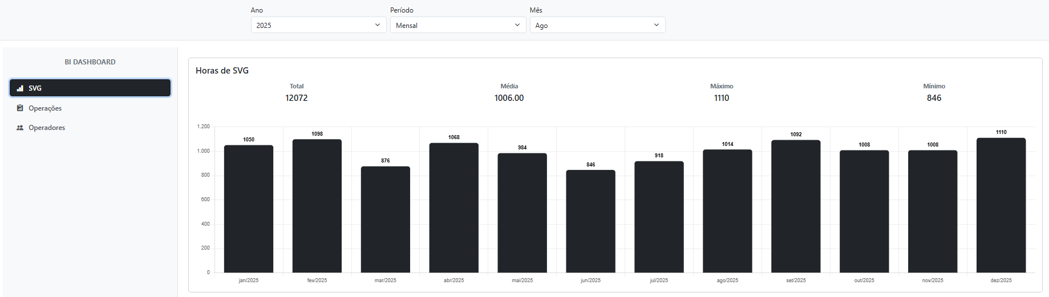
PAINEL DE DASHBOARD
HORAS SVG
MENSAL - 2025

Slide 31
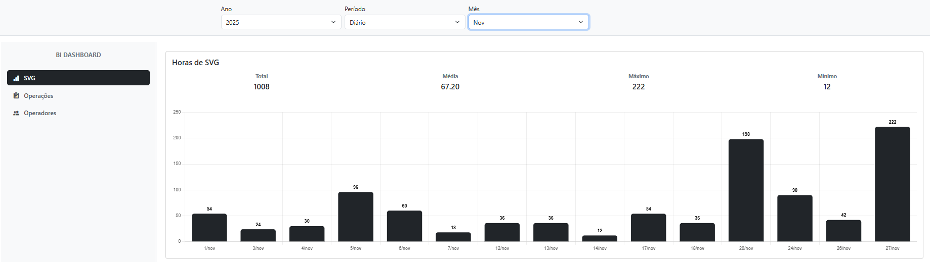
PAINEL DE DASHBOARD
HORAS SVG
DIÁRIO - 2025

Slide 32
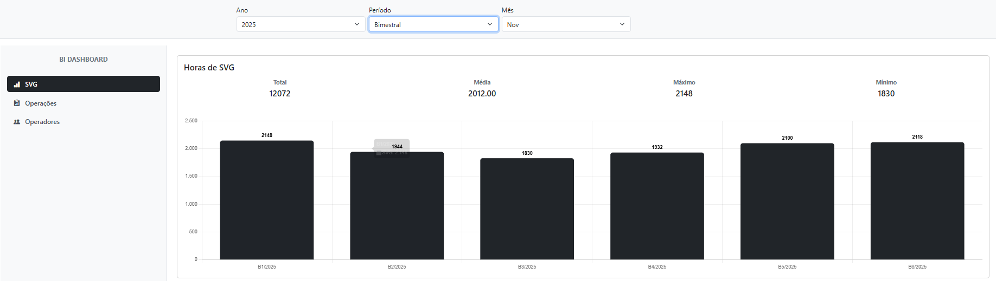
PAINEL DE DASHBOARD
HORAS SVG
BIMESTRE - 2025

Slide 33
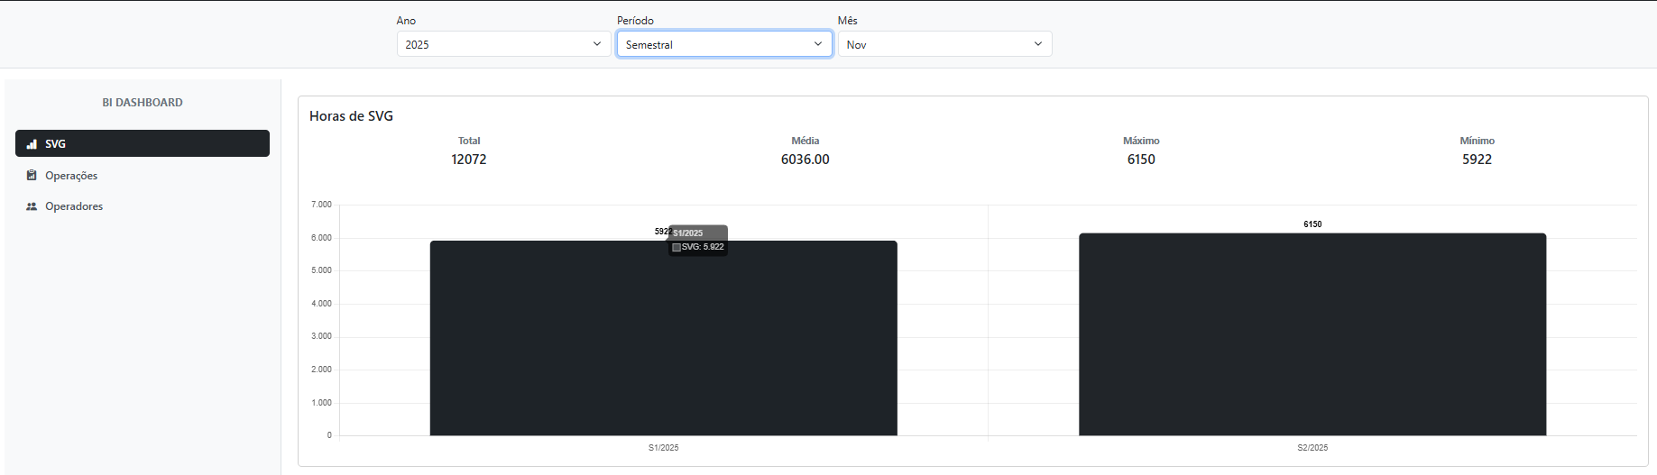
PAINEL DE DASHBOARD
HORAS SVG
SEMESTRE - 2025

Slide 34
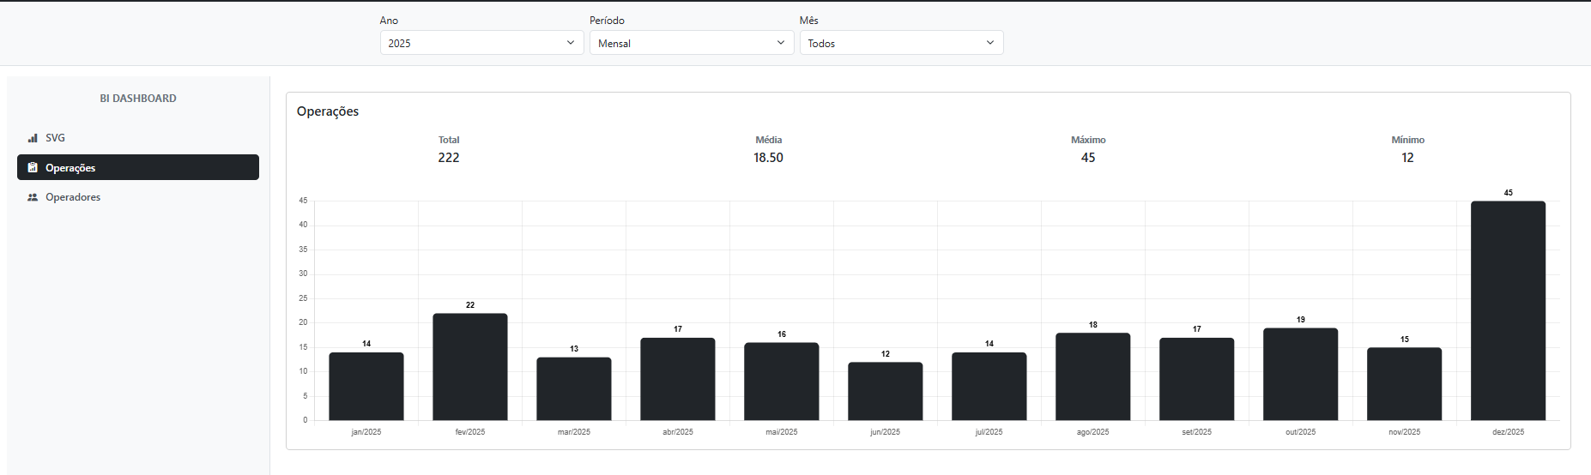
PAINEL DE DASHBOARD
OPERAÇÕES
MENSAL - 2025

Slide 35
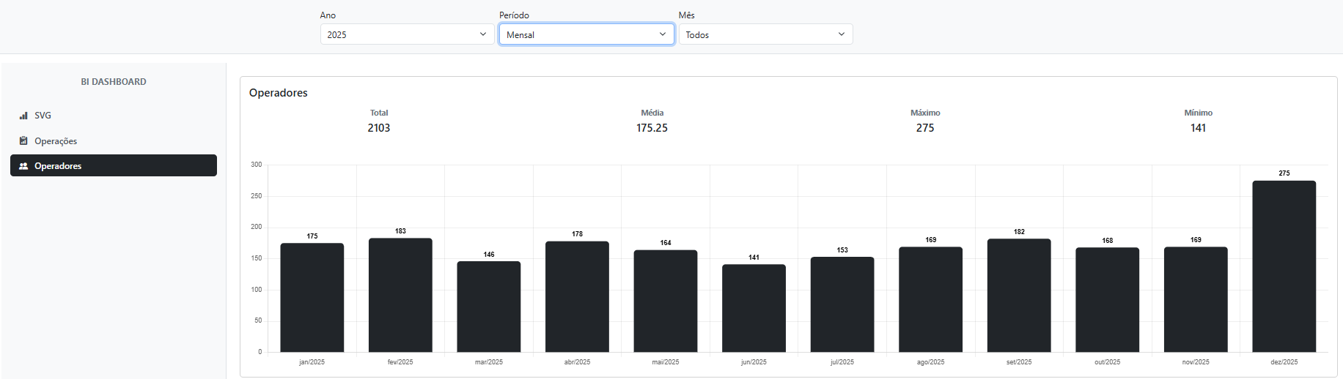
PAINEL DE DASHBOARD
OPERADORES
MENSAL - 2025

